Slide 1
2017 하반기 모바일 교육 프로젝트 최종발표
이 문서는 ‘G.P.S. Speed-up’ 관점에서 작성되었습니다
2017. 11. 18
금융개발부 김홍민

Slide 2

기간: 2017.09.01 ~ 2017.11.18 (10주) 내용: 안드로이드, 웹(FrontEnd), NodeJs, Mysql, Mongodb
앱 명칭: Stalk Secret
“Stalk 의 익명 버전 어플” “ICT만을 위한 익명앱 개발” “직급에 관계없이 솔직한 의견 개진 및 토론” “소통 부재로 인한 불필요한 오해 해소”
*벤치마킹 앱: 블라인드
1. 프로젝트 개요
진행내용
아이디어

Slide 3
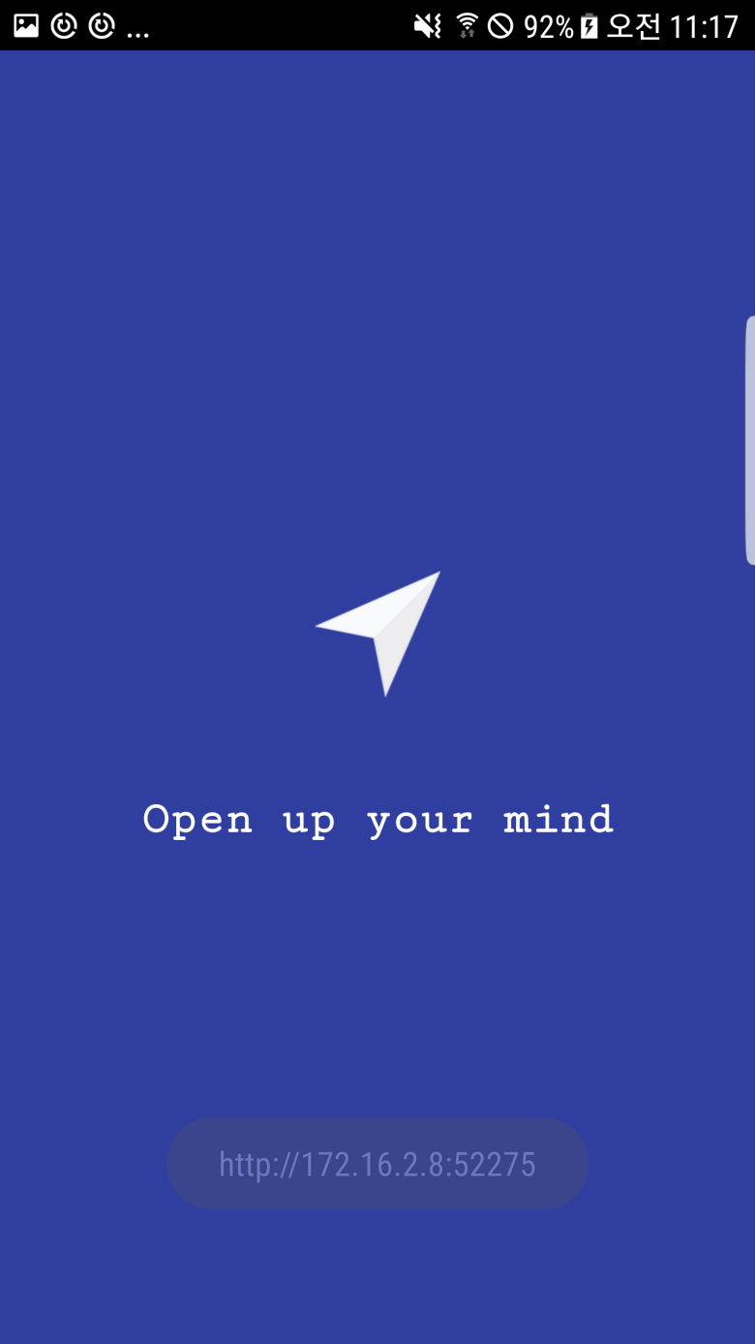
1. 프로젝트 개요
기능
아이디어
“사내 메일, 부서, 핸드폰 정보를 기초로 최초 가입”
“가입 후 계정과 메일의 연결관계 파악 불가”
“닉네임을 사용한 글 / 댓글작성”
“글 읽기는 모든 게시판 가능”
“글 작성은 소속 부서게시판만 가능 “
“댓글 작성은 모든 게시판 글에 가능”

Slide 4



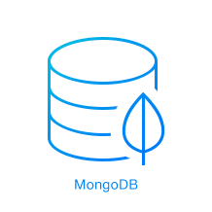



2. 프로젝트 상세
구성도
query
Mysql
(RDBMS)
Android(1)
NativeScreen Webview
WebServer(2)
(RESTful API)
Node.js / Express
reqeust
json
result
html
request
MongoDB
(NoSQL)
RDBMS: 중요데이터 적재용(고객정보 등)
NoSQL: 대용량 데이터 (log성)
Nginx: Hybrid FrontEnd 화면용 웹서버
Nginx(3)
(Frontend Web Server)
AngularJS
BootStrap
reqeust
Json

Slide 5

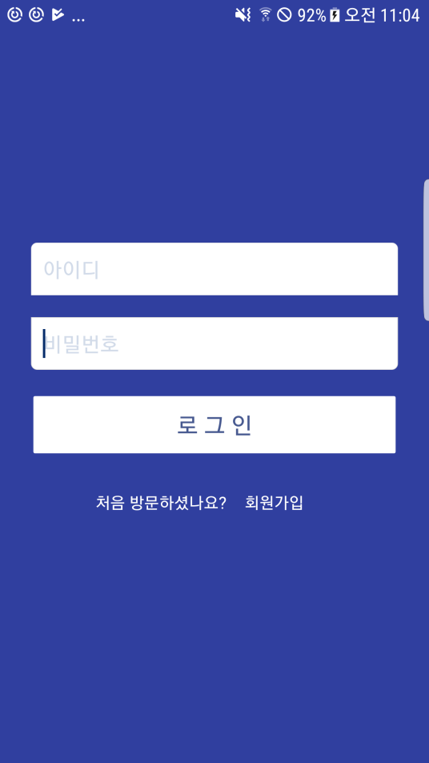
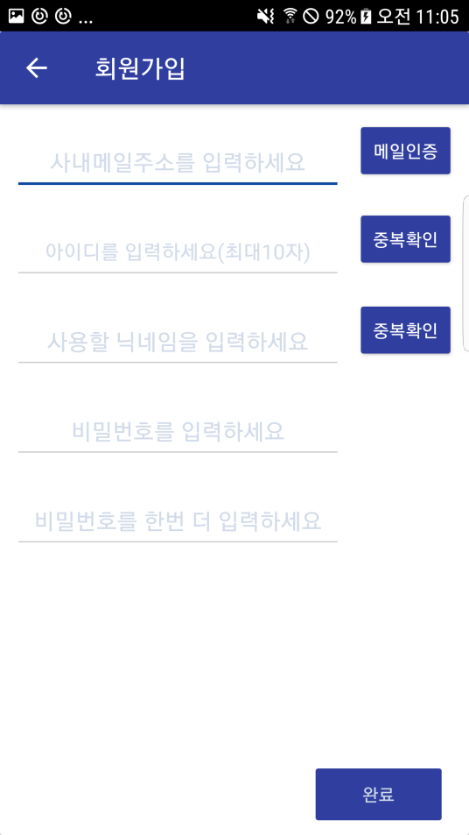
2. 프로젝트 상세
스토리보드
스플래시 > 로그인/회원가입 > 회원가입 > 로그인
기본설정
완료
회원가입
클릭

Slide 6
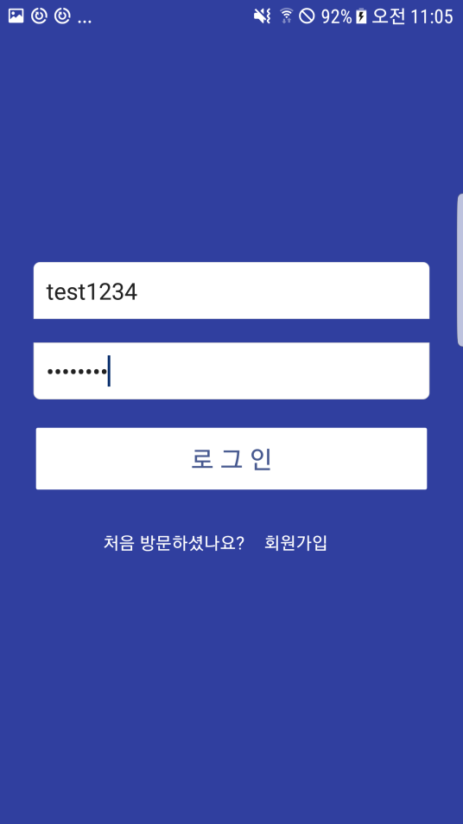
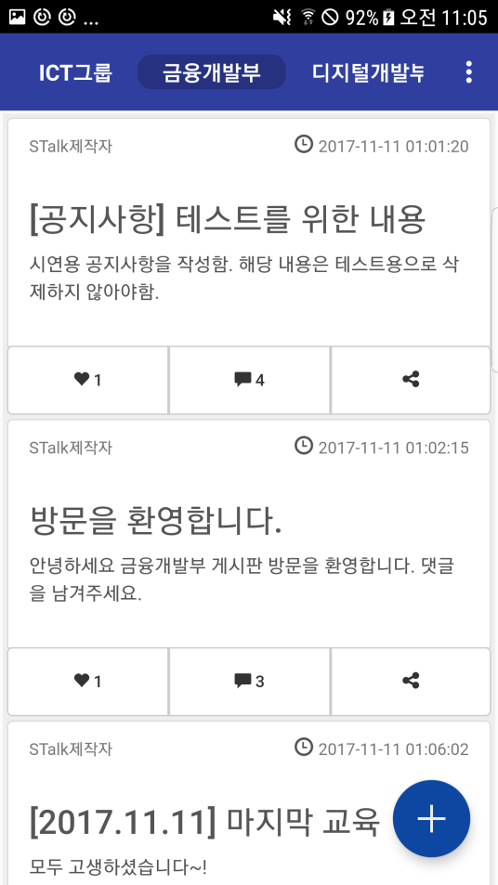
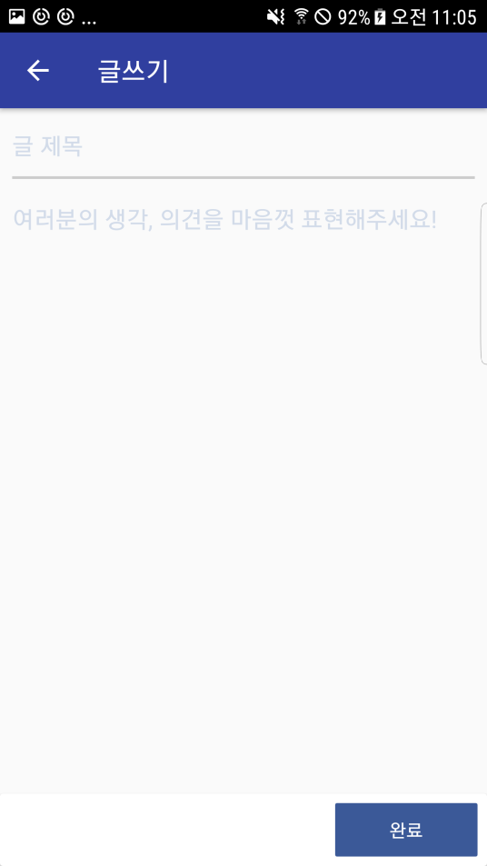
2. 프로젝트 상세
스토리보드
로그인 > 홈 > 글 작성
로그인
클릭
글 작성
클릭

Slide 7
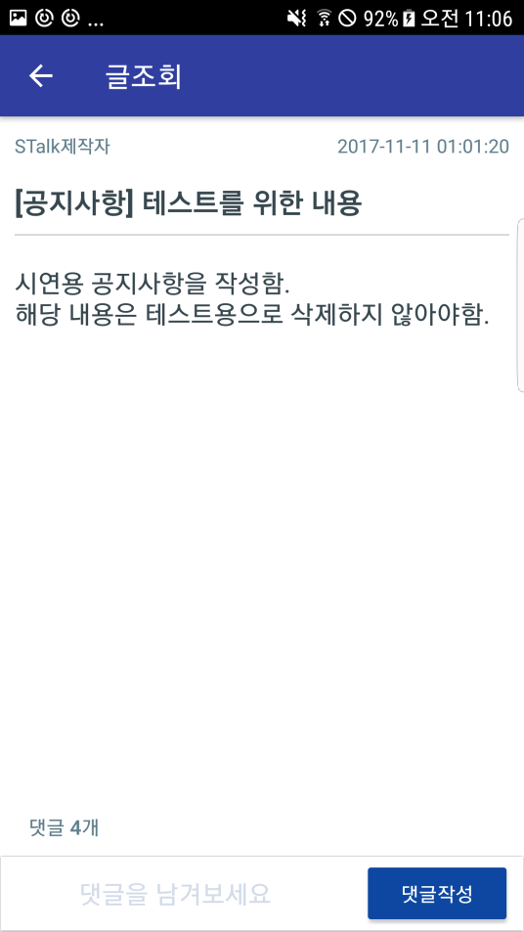
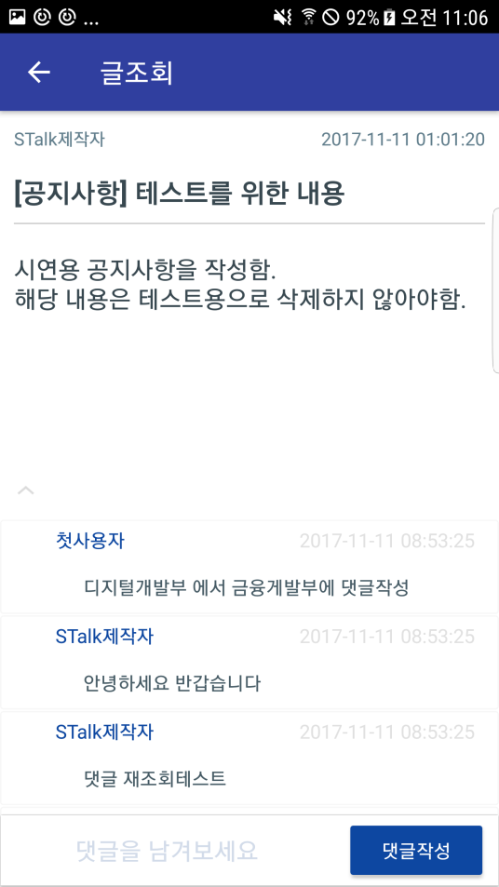
2. 프로젝트 상세
스토리보드
글 좋아요 > 글 조회 > 댓글 조회
클릭 시 글 조회
글 내용
클릭
댓글 개수
클릭
클릭 시 댓글 조회
클릭 시 글 LIKE 횟수 증가

Slide 8
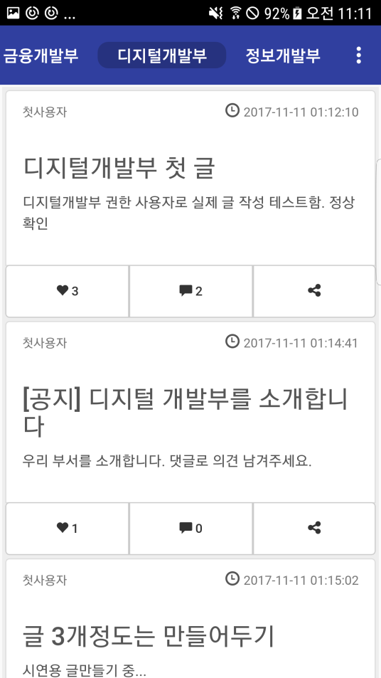
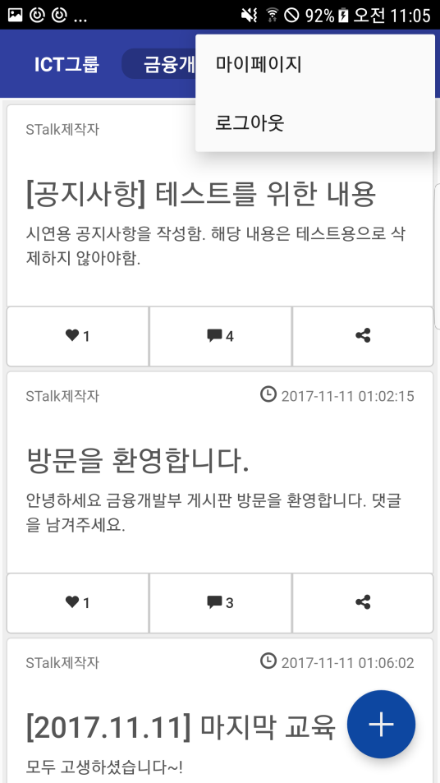
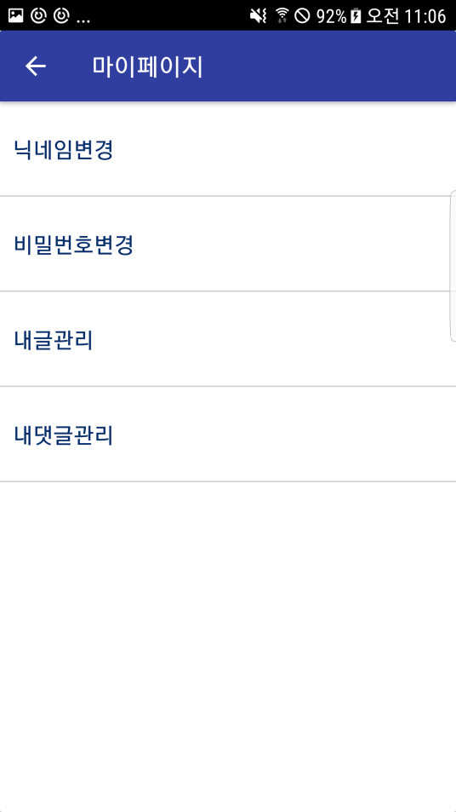
2. 프로젝트 상세
스토리보드
홈 글작성 버튼 > 홈 메뉴 > 마이페이지
상단
메뉴클릭
마이페이지
클릭
닉네임변경
클릭(뒷장)
타부서 글작성 불가

Slide 9
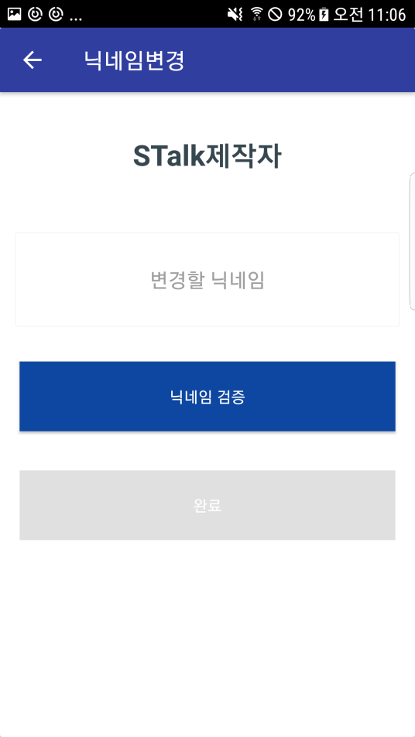
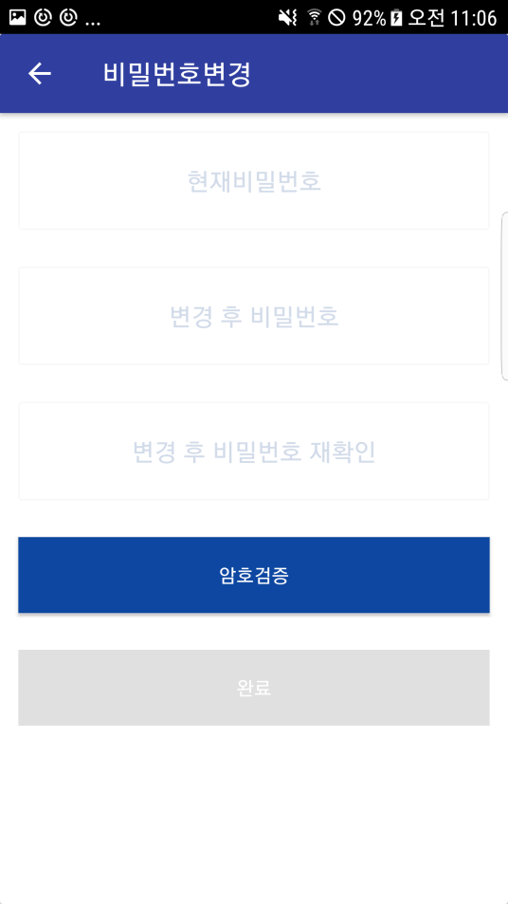
2. 프로젝트 상세
스토리보드
마이페이지 > 닉네임 변경 > 비밀번호 변경
뒤로가기
비밀번호
변경

Slide 10
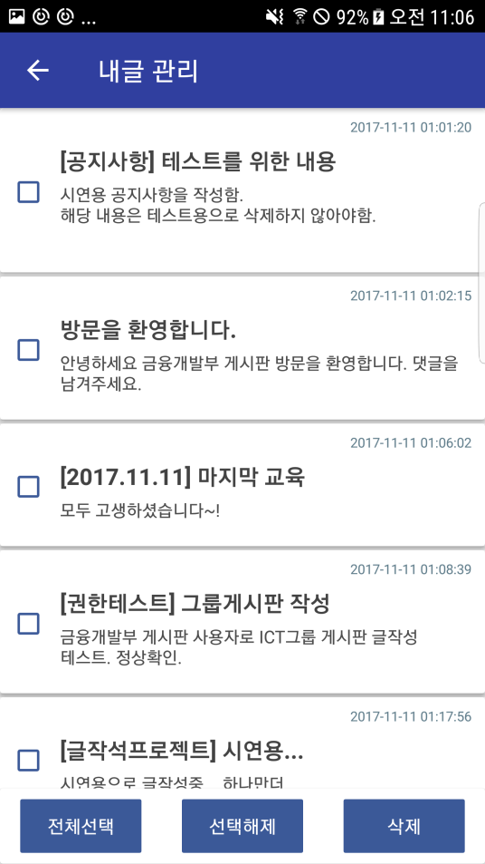
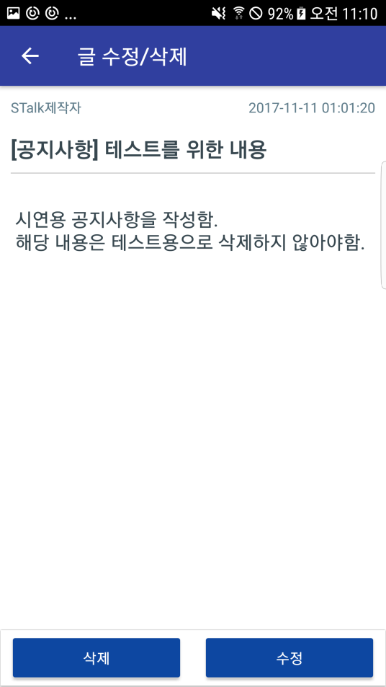
2. 프로젝트 상세
스토리보드
마이페이지 > 내 글관리 > 글 조회
내글관리
글 클릭

Slide 11
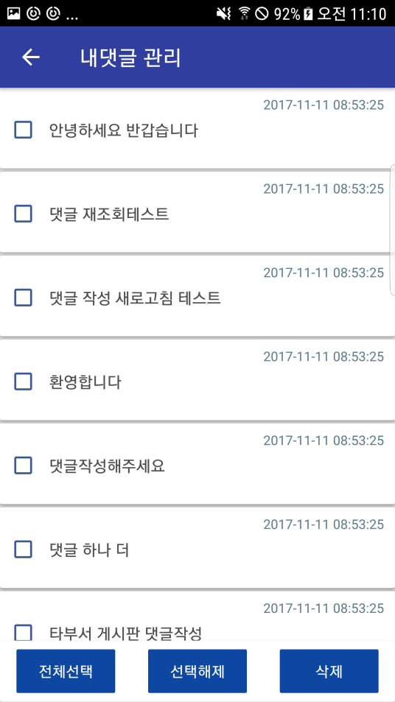
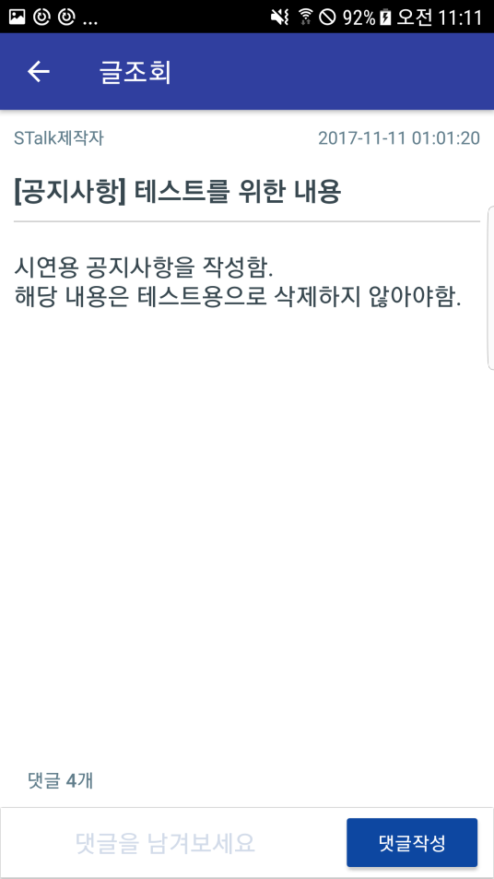
2. 프로젝트 상세
스토리보드
마이페이지 > 내 댓글관리 > 글 조회
내댓글관리
글 클릭

Slide 12
3. 프로젝트 산출물
구현결과
테이블3개
화면 12개
API 22개
query
Mysql
(RDBMS)
Android(1)
NativeScreen Webview
WebServer(2)
(RESTful API)
Node.js / Express
reqeust
json
result
html
request
MongoDB
(NoSQL)
화면 1개
Collection 1개
Nginx(3)
(Frontend Web Server)
AngularJS
BootStrap
reqeust
Json

